Slide 1


Tutorium zum Studienstart
FREIE FACHSCHAFT JURA (FFJ) &
UNABHÄNGIGE LISTE FACHSCHAFT (ULF)

Slide 2
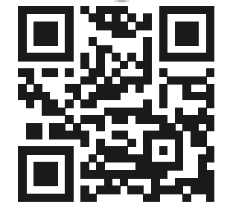
Du willst im Uni-Leben nichts verpassen?

Slide 3

Welcome to
Campus Maximus!

Slide 4
Inhaltsübersicht
Fachschaften
Rechtliche Grundlagen
Überblick über die ersten Semester
  Wichtige Prüfungen
  Leistungen im Einzelnen
  Überblick über die Plattformen
Ausblick
  Schwerpunkt
  Examen
  Studieren in Tübingen

Slide 5
Fachschaften - wer sind
wir & was machen wir ?
Ansprechpartner:
    ULF Sprechstunde (Mittwochs 13-14 Uhr - AP Raum 08)
    FFJ Sprechstunde (Dienstags 13-14 Uhr - AP Raum 08)
Veranstalter:
    Ersti-Woche
    Jura Parties
    Infoveranstaltungen wie Hausarbeitentutorium, Schwerpunktinfoveranstaltung oder Klausurentutorium
    Studiensprecher ( Fakultätsrat, StudKom, StuRa, FSVV)

Slide 6
Warum gibt es 2 Fachschaften?
Teilung wegen politischer Meinungsverschiedenheiten
  historisch bedingt

Slide 7
Wo stehen eure Studienregeln?
(rechtliche Grundlagen)
Landeshochschulgesetz : Wie darf sich die Uni selbst organisieren
BW JAPrO (2019) : Was ihr für das Staatsexamen am Ende alles braucht
StudPrO 2019 i.d.F.v. 15.05.2024: Prüfungen und Prüfungsteilnahme
StudPrO Bachelor-Nebenfach (2020) : Prüfungen und Prüfungsteilnahme für Nebenfachstudis

Slide 8
Der Weg zum Staatsexamen
Grundlagenschein
Schlüsselqualifikation
Fremdsprachenschein
3 „kleine“ und 3 „große“ Scheine
Seminarschein
12 Wochen Praktikum
(Schwerpunkt)
---------------------------------------
Staatsexamen !

Slide 9
Die Scheine im Studienverlauf
(unverbindlich)
Semester | Strafrecht | Zivilrecht | Ö-Recht | Schwerpunkt | Sonstiges
1 | Fallbespr. I | Fallbespr. I | Fallbespr. I |  | Grundlagenschein
2 | Fallbespr. II Kl. Schein | Fallbespr. II Kl. Schein | Fallbespr. II |  | Fremdsprachenschein
3 |  |  | Kl. Schein |  | Schlüsselqualifikation Praktikum
4 | Gr. Schein
5 |  | Gr. Schein |  |  | Praktikum
6 |  |  | Gr.Schein |  | Seminararbeit Praktikum
7 |  |  |  | Klausur/Arbeit
8 |  |  |  | Mündl. Prüfung

Slide 10
Die ersten drei Semester
Das 1. Semester:
Ziele im 1. Semester:
  Fallbesprechungsscheine I in den drei Rechtsgebieten (Teilnahme verpflichtend!)
  Grundlagenschein in Grundlagenfach (entweder Verfassungsgeschichte, Rechtsphilo oder Römische Rechtsgeschichte)
Veranstaltungen im 1. Semester:
Vorlesungen:
      Zivilrecht I
      Öffentliches Recht I
      Strafrecht I
      Grundlagenfach
Fallbesprechungen I (ZR, StR, ÖffR)

Slide 11
Die ersten drei Semester
Das 1. Semester: Die Fallbesprechungen
Eintragung online über Priorisierungen in Alma:
  Mein Studium → Studienplan mit Modulplaner
  Jeweils Fallbesprechungen I auswählen, für welche man eingeteilt wird
  Für die jeweilige Prüfungsleistung eintragen
Wunschtermin (Prio) angeben, in welchen Kurs ihr zeitlich wollt
→ Keine Garantie die Prio zu bekommen, aber erhöhte Chancen

Slide 12
Die ersten drei Semester
Die 1. Semesterferien
Zwei Hausarbeiten
Empfehlung:
  Strafrecht / Zivilrecht
Aber:
  Wie komme ich mit dem Übungsleiter (Prof) klar? (kleines aber)
  Wo liegen die persönlichen Stärken? (auch kleines aber)
Vor den Semesterferien → Das Hausarbeitentutorium der Fachschaften

Slide 13
Die ersten drei Semester
Das 2. Semester
Fallbesprechungsscheine II in allen drei Rechtsgebieten
2 Klausuren im Strafrecht
2 Klausuren im Zivilrecht
  Eintragung für die Übung sowie Hausarbeit und die Klausuren
  am Anfang des Semesters (selbstständig über Alma – Fristen!)
Empfehlung: Schlüsselqualifikation
Veranstaltungen:
  Zivilrecht II
  Öffentliches Recht II
  Strafrecht BT I oder II (je nach Angebot)
  Verpflichtend: Fallbesprechungen II

Slide 14
Die ersten drei Semester
Die 2. Semesterferien
Hausarbeit im Öffentlichen Recht
Eventuell: erstes (Gruppen-)Praktikum
  Praktikainfoabend

Slide 15
Die ersten drei Semester
Das 3. Semester
2 Klausuren im Öffentlichen Recht
Fremdsprachenschein und Schlüsselqualifikationsschein
  Empfehlung: Fremdsprachenschein und Schlüsselquali
Vorlesungen:
  Variiert, siehe Studienplan vor dem Seminar/auf der Homepage.
Bei Fragen könnt ihr euch an die Fachschaften wenden.

Slide 16
Die Noten im Studiengang
18 Punkte System
________________________
4 Gewinnt
________________________
Durchschnitt: 4-6 Punkte (regelmäßig ca. 20-35% Durchfallquote)
Ziel fürs Examen: 9 + (beste 15 %)

Slide 17
Wichtige Prüfungen
Orientierungsprüfung
  Grundlagenschein
  In 2 verschiedenen Anfängerübungen jeweils mind. eine Klausur bestehen
  → Bis zum Ende des 2. Semesters versucht,
  Wiederholung bis Ende 3. Semester
  (jeweils im darauffolgenden Semester)
Zwischenprüfung
  In allen Anfängerübungen die jeweils zwei Klausuren mit einem Durchschnitt von mindestens 4,0 abschließen
  Teilnahmevoraussetzung der jeweiligen Übung für Fortgeschrittene
  → Bis zum Ende des 4. Semesters
  Wiederholung bis Ende des 6. Semester
  (einmalig pro Übung möglich)

Slide 18
Welche Prüfungen sind gerade wichtig für mich?
Zwischenprüfung jeweils im Zivilrecht und im Strafrecht
Recap:
bestehend aus 2 Klausuren
Schnitt um zu bestehen muss 4,0 Punkte sein
Beispiel:
10 Punkte (Klausur 1) + 1 Punkt (Klausur 2) = 5,5 Punkte im Schnitt
4 Punkte (Klausur 1) + 4 Punkte (Klausur 2) = 4,0 Punkte im Schnitt
5 Punkte (Klausur 1) + 2 Punkte (Klausur 2) = 3,5 Punkte im Schnitt ☹

Slide 19
Was passiert wenn ich eine Klausur nicht bestehe?
Grundlagenschein:
Kann im darauffolgenden Semester 1x wiederholt werden
Allerdings zwingend in „Deutscher Rechtsgeschichte“
Hausarbeiten:
Können in den Semesterferien nach den Klausuren geschrieben und rückangerechnet werden
Kann passieren, nicht sofort aufgeben.

Slide 20
Eure erste Prüfung: Grundlagenschein
Im 1. Semester
Besuch der Vorlesung von Verfassungsgeschichte, Rechtsphilosophie oder römischer Rechtsgeschichte
  Abschlussklausur
  Eintragen für die Klausur, leude!
Dieses Semester:
Verfassungsgeschichte | Rechtsphilosophie | Röm. Rechtsgeschichte
Prof. Dr. Wolfgang Forster 2-st., Do 10 Uhr c.t. bis 12 Uhr Beginn: 17.10.2024 | Prof. Dr. Wolfgang Forster 2-st., Do 14 Uhr c.t. bis 16 Uhr Beginn: 17.10.2024 | Prof. Dr. Thomas Finkenauer 2-st., Mo 14 Uhr c.t. bis 16 Uhr Beginn: 21.10.2024

Slide 21
Die Schlüsselqualifikation
Liste für Schlüsselqualifikationen auf der Homepage bzw. Alma
Diverse Möglichkeiten, z.B.:
  Mediation im Familienrecht
  Kommunikations- und Diskussionstraining
  Moot-Court
Blockveranstaltung oder semesterbegleitend
Leistungsnachweis in der Regel durch mündl. Präsentation
Eintragungspflicht; bei Nichtteilnahme Sperrung möglich
Bis Examensanmeldung möglich (umso früher, desto besser!)

Slide 22
Der Fremdsprachenschein
Liste auf Alma
Verschiedene Sprachen, z.B.:
    Englisch
    Spanisch
    Französisch
    Türkisch
Anforderungen variieren:
  Abschlussklausur/Präsentation/Sitzschein
Eintragungspflicht; bei Nichtteilnahme Sperrung möglich
Bis Examensanmeldung möglich (umso früher, desto besser!)

Slide 23
Der Seminarschein
Frühestens ab dem 4. Semester
  Anfertigen einer 20 bis 30-seitigen Arbeit zu einem bestimmten Thema
  Anschließend mündliche Präsentation

Slide 24
Praktische Studienzeit
Insgesamt 12 Wochen während der vorlesungsfreien Zeit
Mindestdauer eines Praktikums: 4 Wochen
Mögliche Stellen:
  Rechtsanwalt
  Gericht
  Staatsanwaltschaft
  Rechtsabteilung großer Firmen
  im In- und Ausland möglich
(grds. überall, wo ein Volljurist tätig ist!)

Slide 25
Der Schwerpunktbereich
Wahl nach dem 4. Semester (Studienplan)(nicht zwingend!)
Universitätsprüfung
  Klausur / Studienarbeit (variiert je nach Schwerpunkt)
  Mündliche Prüfung
  Moot Court in Hong Kong, Wien, New York, Washington D.C etc.
Zählt 30 % der „Endnote“
Es gibt frühzeitig vorher immer eine Infoveranstaltung von ULF

Slide 26
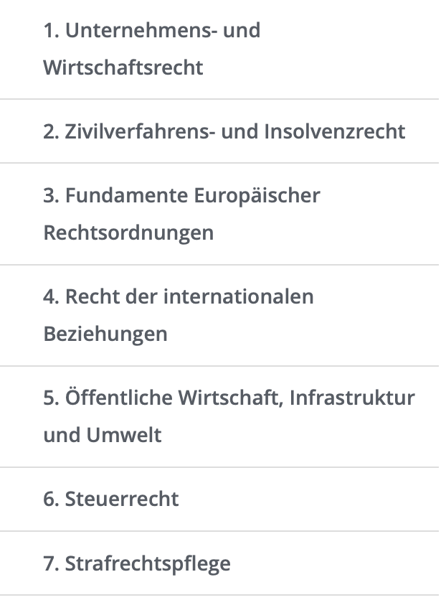
Ausblick: Welche Schwerpunkte gibt es in Tübingen?

Slide 27
Das 1. Staatsexamen
Staatlicher Teil
  6 schriftlichen und 3 mündlichen Prüfungen
  kann 1x wiederholt werden (Freischuss exklusiv, siehe unten)
Zählt 70% der „Endnote“
Nach Studienplan im 9. Semester
„Freischuss“ nach dem 8. Semester möglich:
  Der erste Versuch zählt im Falle des Nichtbestehens nicht, kann dann noch 2x wiederholt werden.

Slide 28
Was ist das, wovon alle die ganze Zeit reden: Alma?
Portal zur Kursanmeldung & Prüfungsanmeldung
    Belegung der Vorlesungen, Fallbesprechungen, Klausuren, Hausarbeiten, etc.
    Einsicht der belegten Veranstaltungen und Stundenplan
    Euer studien-organisatorisches Portal
  Portal zum Abrufen von Bescheinigungen
  Immatrikulationsbescheinigung, Naldo-Bescheinigung, BAföG- Bescheinigung
  Überblick über erbrachte Leistungen
Bei technischen Problemen: alma-support@uni-tuebingen.de

Slide 29
Was ist das, wovon keiner die ganze Zeit redet: Ilias?
Portal für Lehrmaterialien
    Folien zu Vorlesung
    Übungsfälle
    Sachverhalte Fallbesprechungen
    Ilias hat die Blätter, die in der Schule der Lehrer austeilen würde
Jede Vorlesung/ jeder Kurs hat einen „Iliaskurs“
(Passwort wird in der Vorlesung/ FB mitgeteilt)
Nach Semester sortiert
Fallbesprechungen eigener Ordner
Login über Unizugangsdaten

Slide 30
Campusleben : Bibliotheken?
Universitätsbibliothek:
Öffnungszeiten von 8 Uhr bis 24 Uhr an Wochentagen
Kleinere Auswahl an jur. Fachliteratur, aber mehr ausleihbar
Juristisches Seminar:
  Wo? Neue Aula & Alte Physik
  4 Stockwerke für die jeweiligen Rechtsgebiete
  Nur Wochenend-Ausleihe um Bücher auszuleihen
Außerdem: z.B. Hegelbau, Brechtbau, Burse

Slide 31
Tipps für die Bib
Ladekabel vergessen? Ladekabelbörse der FFJ!
Bibliothekar*innen am Eingang = Ansprechpartner*innen
Maximal Flüsterton kurze Wortwechsel, für längere leise Gespräche auf den Gang gehen oder für lautere Gespräche Bibliothek verlassen
Offene Getränke und Essen sind in der Bib verboten

Slide 32
Das wichtigste auf einen Blick
Anmeldung für die Fallbesprechungen : Bis 17.10.24 23:59 möglich!
Anmeldung Grundlagenschein: Bis 14.10.24 23:59 möglich!
Orientierungsprüfung (bis 3. Semester):
2 Klausuren in 2 Fächern + Grundlagenschein
Zwischenprüfung (bis 4. Semester):
  Jeweils die Klausuren in den Anfängerübungen mit Schnitt von 4,0

Slide 33
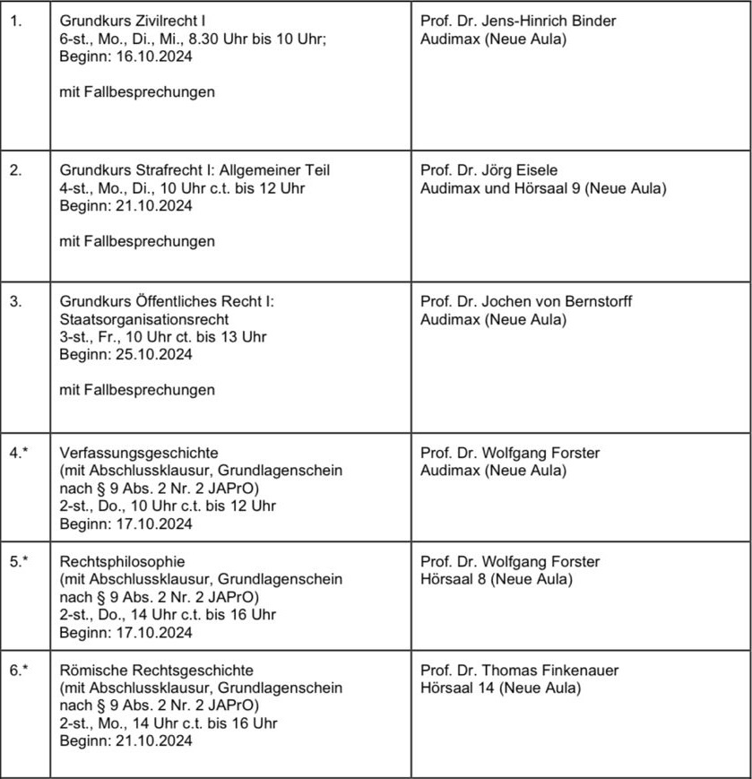

Slide 34
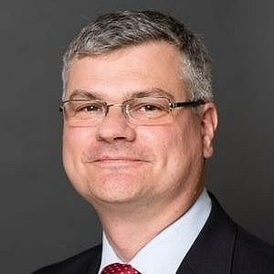
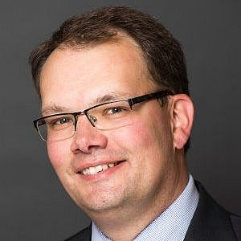
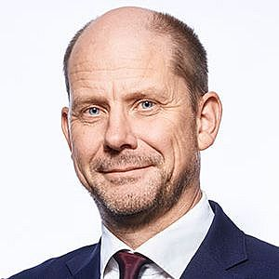
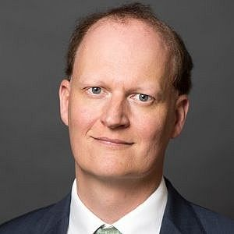
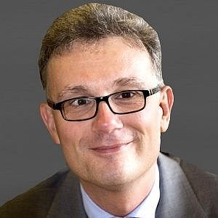
Eure Professoren
Prof. Dr. Forster
- Verfassungsgeschichte o. Rechtsphilosophie
Prof. Dr. Binder, LL.M.
- Zivilrecht
Prof. Dr. von Bernstorff, LL.M.
- Öffentliches Recht
Prof. Dr. Eisele
- Strafrecht
Prof. Dr. Finkenauer
- Römische Rechtsgeschichte

Slide 35
Tipps zum Studieren in Tübingen
Universitätsbibliothek (UB) oder Seminar
Mensen gehen!
Freunde finden, feiern gehen und Lerngruppen bilden
Unbedingt alle Veranstaltungen der Fachschaften besuchen!
Vorlesungen besuchen, auch wenn es freiwillig ist
Lernplan entwickeln bzw. alles ausprobieren
Tipp: Nutze das 1. Semester, es wird nur immer mehr ;)

Slide 36
Noch Fragen?
Freie Fachschaft:
  E-Mail: freiefs@jura.uni-tuebingen.de
  Sprechstunde: Dienstag
  13-14 Uhr, Alte Physik Raum 08
  Sitzung: Dienstags, 20.00 Uhr, Raum 08
ULF:
  E-Mail: ulf@jura.uni-tuebingen.de
  Sprechstunde: Mittwoch
  13-14 Uhr, Alte Physik Raum 08
  Sitzung: Mittwochs, 20.00 Uhr, Raum 10

